Slide 1
SEI-GO
Sistema de extraccion de la infomación Guia-Oleo
Cecilia Sánchez – Matías Pérez

Slide 2
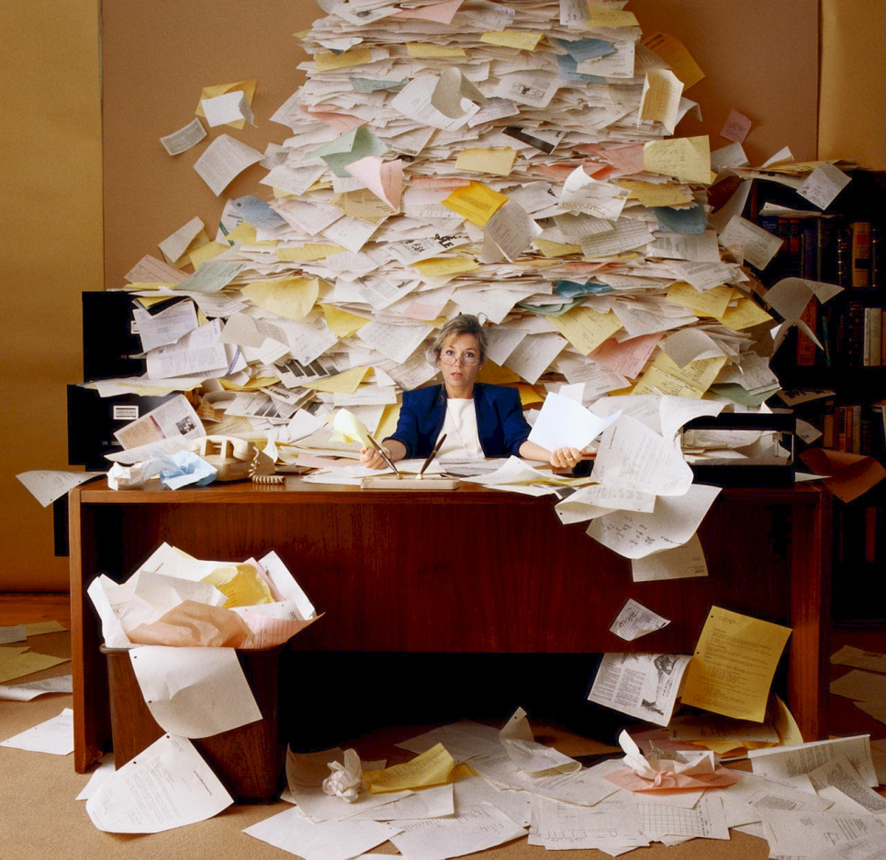
¿Que es un SEI?
Cantidades inmanejables de información.
¿Que es lo que me interesa? (Criterio)
Sistema automatizado.

Slide 3
Desarrollo
Armado del diccionario de palabras relevantes en el domino.
Definicion de las reglas según el criterio propuesto.
Aplicación de las reglas y análisis de los resultados.

Slide 4
Resultados
La pizza es simplemente deliciosa, al igual que las bruschettas. El ambiente tiene mucha onda, es muy agradable, sobre todo cuando uno se topa con ese increible mago que anda dando vueltas por alli.
Fuimos varios a almorzar y nos atendieron correctamente, la comida es muy rica y el ambiente es descontracturado y casual. En resumidas cuentas, un buen lugar para comer una rica pizza, si estan por la zona de Retiro.

Slide 5
Resultados
Salimos del teatro tarde y nos fuimos para alli comimos una pizza bien finita y crocante, buen ambiente es un lugar bien interesante la proxima voy por una pasta.
La atencion es correcta, las mozas saben sugerir platos. El lugar para ir al mediodia es un poco oscuro, parece que fuera de noche. En cuanto a la comida, la pizza es muy buena, finita, crocante, con ingredientes frescos, la mas rica fue la de vegetales, muy buena.

